Slide 1
人才梯队建设与人才培养

Slide 2
交流主题
人才梯队建设理念
第一部分
第二部分
    人才梯队建设路径
第三部分
    梯队人才培养内容与方法

Slide 3
交流主题
第一部分
人才梯队建设理念
摘 要
  人才梯队建设总览
  企业文化与人才理念
  胜任力要素构成

Slide 4
人才梯队建设总览
人才理念
关键技术
梯队建设
基于公司文化与人力资源发展战略……
人才规划/盘点
人才标准
人才评估甄选
人才培养
培养效果评估
人才发展
任职资格体系
胜任力模型
任职能力评价
人才成长路径
培训发展体系
梯队人才管理

Slide 5
企业文化与人才理念——基本理念决定人才需求
企业文化是企业组织在其发展的过程中所形成的组织成员所共同信仰的管理哲学、行为规范和价值体系的总和。
表 象
行为 \ 组织结构和流程 \ 形 象
表达的价值
战略\目标\机制\制度\哲学（表述性解释）
基本
信念
视为理所当然的信念、思维、 感觉
和认知世界的方式（心智模式）

Slide 6
企业文化与人才理念——文化倾向影响人才理念
外部关注
10. 组织学习
11. 顾客至上
12. 创造变革
9
7. 愿景
8. 目标
9. 战略方向与意图
适应性
10
1
使命感
8
2
11
3
4
7
12
5
灵活性
信仰与
假设
稳定性
6
1
5
4. 核心价值观
5. 配合
6. 协调与整合
2
1. 授权员工
2. 团队导向
3. 能力发展
一致性/
连续性
参与性/
相容性
3
4
内部关注
http://ttthome.blog.sohu.com

Slide 7
胜任能力分类—能力选项分类
成就导向/重视次序品质精确/主动性/信息收集
……
级别 行为描述
A.1~5 ……
B.1~5 ……
成就与行动族
人际理解沟通
客户服务导向
影响力 / 组织认知
关系建立
……
帮助与服务族
冲击和影响族
管理族
认知族
个人效能族
培养他人 / 权力运用
团队合作 / 团队领导
……
分析式思考
概念式思考/ 专业知识
……
自我控制 / 自信 /弹性
组织承诺/ 个人特质
……
胜任特征辞典结构

Slide 8
交流主题
第二部分
人才梯队建设路径
摘 要
  梯队建设与梯队人才管理
  人员盘点——XXX公司人才盘点示例
  梯队人才领导力发展的几个阶段

Slide 9
梯队建设与梯队人才管理（示例）
人才盘点:
  业绩、能力素质评估
  发展潜力与方向
  培养与培训措施
参与人：
  企业经营班子成员
  直属领导
  人力资源部人员
每个考核期结束后的3个月内
人才盘点
晋升与发展：
根据岗位匹配状况及员工前期任职经历和工作业绩，提报合适的晋升人员。
参与人：
直属领导
人力资源部人员
人才选拔
晋升与发展
根据人才盘点
培养发展
沟通与反馈
沟通反馈制：
  业绩回顾
  任职能力评价
  培养使用方向
  培养与培训措施
  薪酬调整
  工作目标
参与人：
  直属领导
  员工
人才选拔：
根据人才盘点结果和任职资格评估结果，选拔优秀的骨干人员。
参与人：
直属领导
人力资源部人员
全年持续
参与人：
直属领导
人力资源部人员
培训
轮岗
项目参与
在职指导
职责扩大
自我学习

Slide 10
现有人员盘点
人员结构与分布——职位职级、职位分布、职级分布、实践经验值、教育背景、年龄结构、性别等
关键岗位员工业绩考核结果检视
关键岗位员工任职资格评估结果检视
关键岗位员工流失率及主动离职原因分析
人才状况分析

Slide 11
人员盘点可参照信息点
部门 | 姓名 | 现岗位 | 级别/职级 | 岗位经验 | 教育背景
培训状况 | 性格特点 | 擅长领域 | 工作需改进 的方面 | 综合能力 评价 | 前期业 绩评价
个人发展 预期 | 公司发 展规划 | 年度 培训建议 | 职业发展规划 | 为该岗位培养后备人员 | 其他

Slide 12
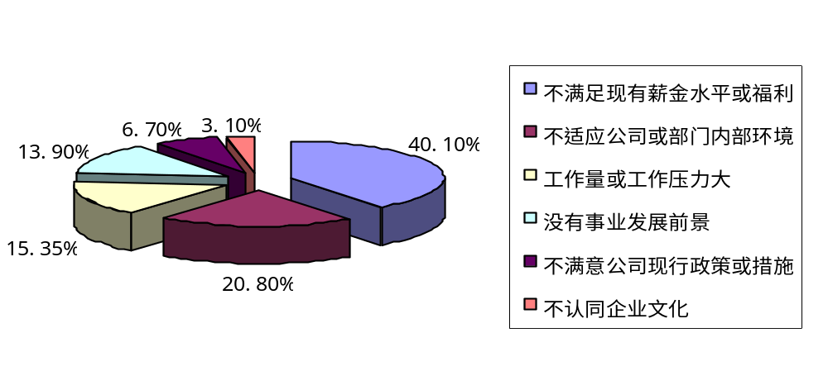
现有人员盘点——离职的情况分析（示例）
分析说明：从上图可以看出，因公司原因离职的，“薪酬福利”、“内部环境”、“工作压力”和“发展前景”是最普遍的原因。

Slide 13
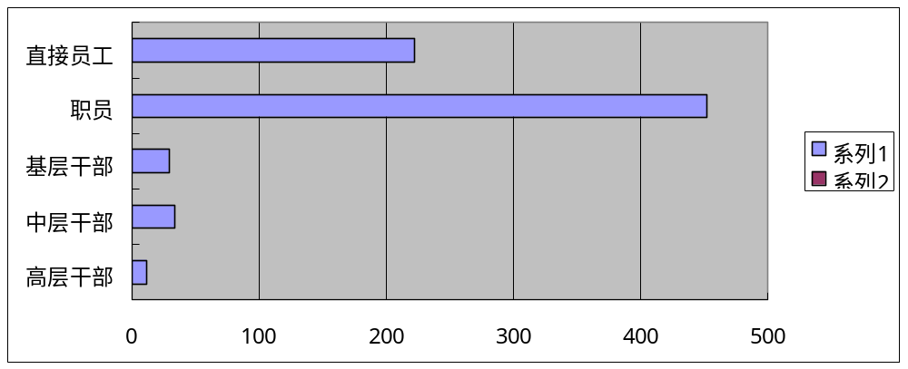
现有人员盘点——人员梯队结构分析（示例）
XX分公司高层管理者12人，中层管理者34人，基层管理者29人，职员和员工674人。从上图可以看出，公司人员梯队结构不够合理，基层管理人员数量严重不足。

Slide 14
人员盘点——当前人才状况分析（示例）
高层管理岗位：后备人员稀缺、选拔面窄
中层管理人员：
经验、综合素质和管理能力不平衡；后备人才缺乏；
培养下属和团队能力不强；部门合作意识薄弱。
基层主管人员：
数量偏少、结构不合理、缺少筛选余地；
素质偏低、缺少提升潜力和空间 。
基层员工：
企业认同度较高，稳定性较好；
人员素质较低，难以选拔后备人才。

Slide 15
梯队人才的选拔—入选条件（示例）
必备条件
入职满1年以上的正式员工，不满1年的员工可列入重点关注人员。
任职资格考核通过；
优先进入条件
年度业绩考核优秀；直接主管推荐；
获得内部或外部客户的良好评价，善于解决问题；
乐于承担本岗位职责外的部分工作，并能认真达成良好工作效果；
不得进入情况
任职资格考核没有通过；
上期考核结果较差；
考核期内因自身失误受到公司处罚；
凡出现 “不可进入条件”的，均“不得进入”

Slide 16
梯队人才的选拔—人才选拔流程
梯队人才选拔责任单位——分级分工及定义
人才标准运用
梯队人才选拔流程描述
人才状况公示
人才入库出库管理等

Slide 17
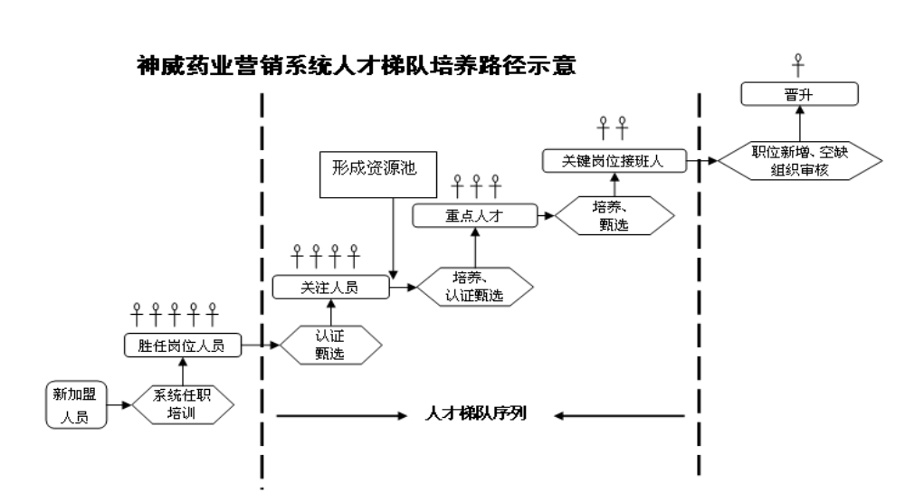
梯队人才培养路径（示例）

Slide 18
梯队人才领导力发展的六个阶段
首席执行官
管理全集团
第6阶段
集团高管 管理业务群组
第5阶段
事业部总经理 管理事业部
第4阶段
事业部副总经理 管理职能部门
第3阶段
部门总监 管理经理人员
第2阶段
一线经理 管理他人
第1阶段
个人贡献者 管理自我

Slide 19


小企业梯队人才领导力发展的四个阶段
首席执行官
第4阶段
管理部门
第3阶段
管理他人
第2阶段
管理自我
第1阶段
第1阶段

Slide 20
个人贡献者和一线经理的区别（工作技能）
个人贡献者 管理自我 | 一线经理 管理他人
工作技能： 技术或业务能力 团队协作能力 为了个人利益或个人成果建立人际关系 合理运用公司的工具、流程和规则 | 领导技能： 制定计划 ——项目计划、预算计划和人员计划 工作设计——工作项、分工、基本流程等 人员选拔 授权 绩效监督、绩效评估、激励 沟通与营造组织氛围 为部门发展建立上下左右良好关系

Slide 21
个人贡献者和一线经理的区别（时间管理）
个人贡献者 管理自我 | 一线经理 管理他人
时间管理： 遵守考勤时间——按时上下班 按时完成任务——通常是短期时间安排 | 时间管理： 年度计划——时间安排、项目进度 与下属沟通的专门时间 为部门和团队设计时间方面的优先次序 与其他部门、客户和供应商的沟通时间

Slide 22
个人贡献者和一线经理的区别（工作理念）
个人贡献者 管理自我 | 一线经理 管理他人
工作理念： 通过个人能力完成任务 关注高质量的技术或专业化工作 遵循公司的价值观 | 工作理念： 通过他人完成任务 关注下属员工的成功和部门的成功 注重管理性工作和修养 像真正的管理者学习并像他们一样工作 正直诚实

Slide 23
部门总监的主要职责与能力表现
主要职责 | 能力表现
整合工作 分配资源 培养管理者 | 工作理念：选拔培养人并通过他人完成任务 选拔培养他人——运用各种方法选拔培养一线经理 系统思维——建立各业务单元的内外部流程和联系，使其运作畅顺 人际理解和有效沟通

Slide 24
从部门总监到事业部总经理
领导力体现 | 核心要求
从项目运作导向转向战略运作导向 制定职能活动与目标联系的战略 确保业务领先于竞争对手 推动业务获得持续发展的竞争优势 促进开发创新产品或开拓渠道 | 成为成熟的管理者：战略思维，全局观念 统筹整体业务部门的战略规划 重视和学习本专业以外的工作，学会评价其价值 兼顾多个部门的需求和利益 与其他部门或业务系统主管并肩作战

Slide 25
总监以上人员管理不成熟的表现
无法从项目运作导向转变到战略导向
不善于创建连接公司整体战略的团队
对其他部门不重视或不感兴趣，在预算薪酬等领域偏爱自己熟悉的部门
没有承担领导职责，更愿意扮演事必躬亲的管理者或执行者
把下属仅作为专业工作人员，而不是竞争优势的来源
不能授权，愿意掌控较多具体的事情；或者授权过多，缺乏有效监控
除了与信任的下属沟通，不愿意与其他部门沟通
倾听和表达沟通能力差

Slide 26
梯队人才领导力模型开发探讨
团队领导者
运营领导者
价值领导者
战略领导者
引领成长
知人善任
发展他人
激励人心
……
任职要求
卓有成效
目标管理
体系建设
绩效改善
……
任职要求
创造价值
双赢思维
自我修炼
培养经理
……
任职要求
确定方向
战略思维
授权
创新
……
任职要求

Slide 27
人才梯队建设模型（示例）
评估
绩效
考核
领导力
模型
梯队
人才
标准
任职
资格
体系
人才
成长
轮岗
交流
知识
管理
体系
培训
体系
第一梯队
管理干部
技术类、营销类、制造类、职能类第二梯队人才库
技术类、营销类、制造类、
职能类第三梯队储备人才库
技术类、营销类、制造类、职能类员工

Slide 28
交流主题
第三部分
梯队人才培养内容与方法
摘 要
  组织特征与核心胜任力
  组织角色与核心胜任力
  胜任力要素与人才培养

Slide 29
XXX公司需要什么核心能力？
公司目标
与 战 略
愿不愿意？
业务战略
员工思维
组织
能力
员工能力
员工治理
任职资格、能力模型
人才能力厘定/审核盘点
未来3年人才需求数量
会不会？
允不允许？
员工能力提升：
内建、外聘、淘汰、留才、外借

Slide 30
企业管理演变趋势——领导力要素的变化
发展阶段
关注标准化
命令、控制
目标管理
发展阶段
关注品质
承诺与学习
全面品质管理
发展阶段
关注人的能力
创新知识
激励与启发
教练文化

Slide 31
沟通
影响
示例：杰克韦尔奇时期领导力需求
愿景
客户
质量至上
诚信
责任心/投入
团队建设
与授权
共同
承担
知识技能
智慧
主动
速度
全球化思维

Slide 32
清晰的战略思考
示例：杰夫伊梅尔时期领导力需求
想象力
和勇气
市场和
外部导向
专业能力
吸引网罗人才

Slide 33
培养企业管理者通常的途径
外部商学院/培训机构
——外派培训、培训课程引进
内部培训中心、企业大学
——内部课程、知识管理
招聘管理培训生
——严格选拔新人+长期培训+实习+导师+评估
接班人计划
——多位后备新人选拔+培养+实习+评估
管理者的成长需要多种方法的结合

Slide 34
管理者培训需求展望
趋势1：
组织需要的管理者主要由技术专家做起，项目、人员、资金统筹管理与实际操作，是管理的实际内涵。
趋势2：
组织快速发展要求结构扁平化，权利下放的趋势导致专职“中层管理者”逐渐消失，被“兼职管理者”取代。
结果1：更多的人需要承担具有挑战性的工作职责；
结果2：商业教育和管理教育需求普及化
——查尔思· 汉迪《经理人制造》
优秀经理人的成长需要商业教育与管理培养的长期结合

Slide 35






梯队人才培养方法（示例）
培训
参加在岗或脱岗的管理、技能培训，系统的学习。
在职指导与导师制
上级主管或指定导师在工作中经常指导下属和对其工作状况进行反馈。
见习与职责扩大
增加工作范围，承担更多的责任和工作，提高其在工作中的重要性。
轮岗
调换岗位，或是在部门内承担不同的工作，丰富知识和技能。
项目参与
参与公司的重要项目，丰富员工知识和技能，锻炼员工技术和管理能力。
自我学习
通过自我学习提高知识和技能等。
在职指导
培训
梯队人才
选拔认定
职责扩大
轮岗
项目参与
自我学习

Slide 36
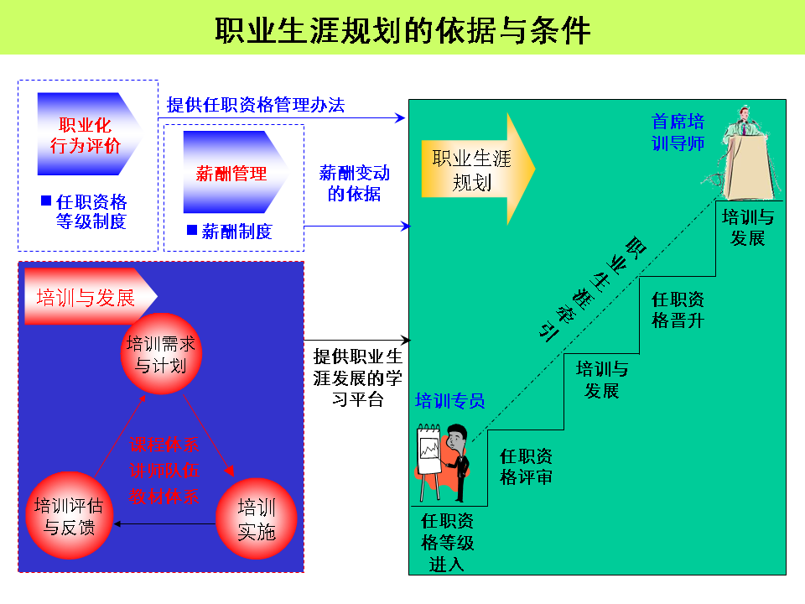
梯队建设与人才职业发展路径（示例）

Slide 37
XXX公司人才梯队建设管理应涉及的任务（建议）
核心能力要素研讨提炼
能力词典与行为指针开发设计
各岗位人员能力匹配表开发设计
梯队人才胜任力模型（分类分级描述）
培养内容匹配（任职资格与胜任力模型结合、系统具体分类分级系统）
培训体系建设（课程体系、内部讲师、培训评估、实施管理、资源管理等）
梯队人才培养方法与培养周期、相关培养责任单位等
衔接
人才晋升通道
人才保留计划
人才激励计划
人才考核与淘汰机制等

Slide 38
梯队人才培养模型（示例）
面向未来的人才队伍
考核/选拔
梯队人才培养
干部任免
年综合考评制
  业绩评估
  素质评价
沟通/反馈制度
  业绩评估
  任职资格/胜任力评价
  培养使用方向
  薪酬调整
  发展措施
  工作目标
干部提名
360度考评、评价
后备人才库
  人才标准
  人才盘点
任免审批
培 养
任免、 推荐
任职资格体系/梯队人才胜任力模型与领导力核心要素
企业文化

Slide 39
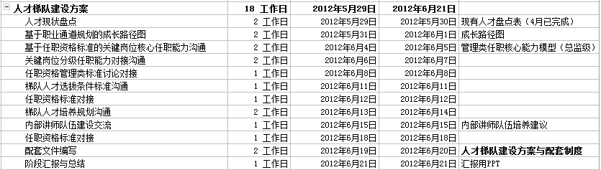
本项目人才梯队建设工作后期安排

Slide 40
人才梯队建设的具体操作办法
针对高端岗位
--人才盘点与选拔
--培训与培养
--跟进与评估
针对中端岗位
--蓄水池员工的选育用留

Slide 41
针对高端岗位梯队人才的操作流程
效果评估
营造关注和培养人才的氛围
跟踪培养
全程管理
搭建人才发展晋升通道
人才选拔
贯彻人才遴选、培养机制
人才盘点
配套的人才管理措施

Slide 42
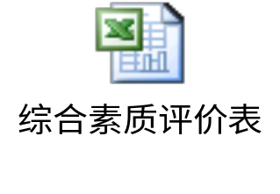
人才盘点的工具—综合素质评价表
评价指标提炼的科学化
评价过程的标准化
初步形成评价指标
全程管理
效果评估
引入胜任力模型的概念，提炼不同岗位的胜任能力，形成综合素质评价表初稿。
经过调研和访谈对初稿中的胜任能力范围进行修订，形成修订稿。
经过上级领导筛选及试测后确定，形成定稿。
形成标准化的评价量表及操作手册，用于指导不同级别的HR及管理者进行标准的评价过程操作，保证结果的真实有效。
跟踪培养
人才选拔
人才盘点

Slide 43

人才盘点与选拔的标准
每年进行一次“素质评价”和“业绩考评”为依据的人员盘点，选拔出“德才兼备德为先”的骨干人员，从中选拔有发展潜力的人员纳入后备人才梯队。
综合素质评价
评价角度：
价值观
才干
知识
经验
能力
全程管理
效果评估
人员盘点
跟踪培养
风格
优势方面
待改进方面
个人发展意愿
潜力层级
内外部可替代性
需辅助培训及培养方式
人才选拔
业绩考评
人才盘点
评估角度
  战略规划
  业绩指标
  专项工作
  日常工作
  计划执行

Slide 44
人才选拔的工具—国美九格图
全程管理
工作业绩
效果评估
Ca可用12% | Ba可重用15% | Aa重用5%
Cb可用12% | Bb可用12% | Ab可重用15%
Cc不用5% | Bc可用12% | Ac可用12%
超越目标a
跟踪培养
6
3
1
人才选拔
达到预期b
8
4
2
人才盘点
低于预期c
9
7
5
差C 中B 好A 综合素质

Slide 45
人才选拔的工具—评价中心
评价中心
以模拟实际工作情境为主要特征，以评价测评对象管理能力素质为核心的标准化、程序化的评价活动。
全程管理
效果评估
由人资中心开发评价工具：
无领导小组讨论
案例分析等
邀请公司总裁及副总裁担任评价中心主考官
进行培训
候选梯队人员进入评价流程
评价中心实施
跟踪培养
人才选拔
人才盘点
确定最终梯队人员名单

Slide 46
梯队人才的跟踪培养
1
为梯队人员
确定辅导员
按照不同的梯队人员分类由不同级别的人资部门指定责任人担任梯队人员的辅导员。保证每名梯队人员都有固定的辅导员与之对应。
全程管理
效果评估
2
建立培养档案
跟踪培养
人才选拔
人才盘点
3
进行个性测评
通过评估确定梯队名单后，由总部人资中心统一组织进行个性测评，将测评结果反馈给培养对象，帮助其更好的认识自己。同时，将测评结果存入培养档案，作为晋升或调岗时组建团队的决策依据。

Slide 47
梯队人才的跟踪培养
4
为梯队人员
确定导师
本着隔级关注的原则，确定梯队人员的隔级上级作为其导师。
全程管理
效果评估
5
接受各种形式的培训
EDP，行动学习法等
由培养对象的辅导员根据其所在部门的情况协调安排。需遵循以下原则：
必须保证培养人员具备了拟轮岗位的任职资格和能力，能够胜任。
轮岗后的两个月内，辅导员需对培养人员在新岗位的胜任情况加以关注。
跟踪培养
人才选拔
人才盘点
6
内部兼职、轮岗等多种
培养形式的实施

Slide 48
梯队人才的跟踪培养
  辅导员工作职责
全程管理
作为梯队人员整个培养期的引导者，辅导员需从HR的角度给予培养对象反馈和指导，并跟踪和记录整个过程，主要工作任务包括：
综合测评和个性测评的结果反馈
每个阶段培养形式和培养任务的传达、解释、执行情况的跟踪和监督
每个季度对培养对象的上下级进行访谈，与培养对象总结季度的培养计划完成情况，将其上下级的意见进行技巧性的反馈
聆听培养人员对组织的建议并对相关部门进行反馈，协调安排培养人员的轮岗和兼职
对整个培养过程进行记录，维护和及时更新培养档案
效果评估
跟踪培养
人才选拔
人才盘点

Slide 49
梯队人才的跟踪培养
  导师的职责
全程管理
效果评估
主要从业务层面对培养对象进行指导和点拨，具体工作包括：
日常工作中加强沟通与关注
每两个月进行一次定期沟通，对培养对象两个月来的进步进行总结，指出其工作中的不足之处
与辅导员保持沟通，提供培养建议，并将双月沟通结果进行反馈
跟踪培养
人才选拔
人才盘点

Slide 50
梯队人才的跟踪培养
以一年为一个培养周期，从第1个月到第12个月的培养安排如下：
责任人
1
2
3
4
5
6
7
8
9
10
11
12
高管管理部
大区、分部人资
建立培养档案
进行个性测评
培养效果
评估
导师
双月度
沟通
双月度
沟通
双月度
沟通
双月度
沟通
双月度
沟通
双月度
沟通
被培养人员本人
（对所辅导的对象）
双月度
沟通
双月度
沟通
双月度
沟通
双月度
沟通
双月度
沟通
双月度
沟通
辅导员
（由HR人员担任）
季度
沟通
季度
沟通
季度
沟通
季度
沟通
培训中心
各类培训课程的实施
被培养人员本人
一门专业课程
的开发
一到两次培训课程的讲授
辅导员
（由HR人员担任）
日常沟通、培养档案的记录和更新/轮岗或兼职的协调安排

Slide 51
梯队人才的培养效果评估
时间节点
  以一年为一个培养周期，一个培养周期结束后，对所有培养对象进行盘点和综合评估
全程管理
效果评估
跟踪培养
责任部门
  由高管管理部和绩效管理部主导，各级人资体系配合实施
人才选拔
评估方式
  结合次年的人才盘点工作，以培养档案为基础，以访谈等形式为辅进行综合评估
人才盘点

Slide 52
梯队人才的培养效果评估
通过评估将所有培养对象分为以下几类
已经晋升的
拟晋升的
已具备晋升潜力，但尚无合适岗位的
尚需继续培养的
培养期内表现较差，配合度低，不符合梯队人才要求的
全程管理
效果评估
跟踪培养
人才选拔
人才盘点
第一类和第二类人员培养周期结束，可将培养档案封存备查；第三类人员由辅导员进行持续关注；第四类人员进入下一个培养周期继续培养；第五类人员淘汰出梯队名单。

Slide 53
蓄水池人才培养工程的整体思路
选
精益培养
树立典范与榜样
精准定位
找到最合适的人
留
育
严格考核
好钢用在刀刃上
分步培训
加速成长
用

Slide 54
选—精准定位
1
  积极的、乐观的、谦虚的心态
德才兼备 以德为先
2
  良好的沟通能力及团队协作精神
3
  较强的逻辑思维能力、较快的反应能力
4
  较强的进取心及成就动机
3
5
  肯吃苦、不计较个人得失
6
  热爱零售行业

Slide 55
育—分步培养 加速成长
培养方式
心智训练
调整心态
“小步快跑”
多种激励
全程跟踪
规范培训
因材施教
超才使用
以老带新
言传身教
树立榜样
“拔苗助长”

Slide 56
育—分步培养 加速成长
培养机制
“导师制”辅导机制
B
A
职涯规划机制
“蓄水池”
培养
学习分享机制
C
D
定期考核机制

Slide 57
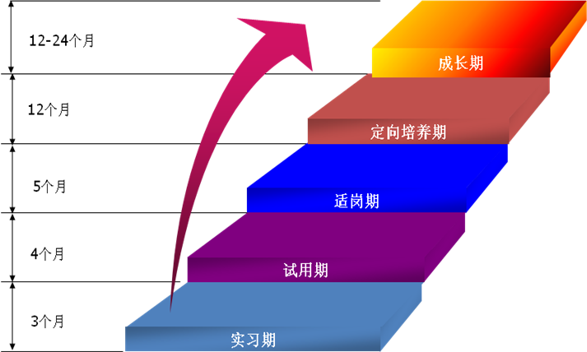
用—严格考核，好钢用在刀刃上
培养阶段示意
考核侧重点：
企业发展潜力
考核侧重点：
专业技能，创新能力
考核侧重点：
抗压能力，适应能力
考核侧重点：
企业认同度，业务熟悉度

Slide 58
用—严格考核，好钢用在刀刃上
管理通道
职业发展路径
正式定岗
(2年预期)
总部经理/
分部总监
/资深工程师等
旗舰店长/
职能经理
/高级工程师等
店长/
职能副经理
/中级工程师等
考核
考核
副店长
/职能主管
/工程师等
考核
定向轮岗
≤ 3个岗位
专业通道
入职
适岗≤ 3个岗位
门店副主任
职能干事
主任助理
时
间
3个月
6个月
12个月
1-2年
1年
根据个人能力、发展潜力和实际绩效，进入公司人才梯队…
实习
3个月
满1年(含实习)
满2年(含实习)
满3-4年，进入领带计划
满4或5年
晋升经理/店长

Slide 59
留—精益培养，树立典范与榜样
领带计划
1
对象：入职达到3年的优秀蓄水池员工
2
特点：公司高管“一带一”，为领带对象“开小灶”
3
作用：以高管言传身教，帮助蓄水池员工实现职业成长

Slide 60
留—精益培养，树立典范与榜样
绿色成长通道
1
对象：完成领带计划，符合晋升条件的蓄水池员工
特点：固定岗位资源配置比率20%，满足蓄水池员工职务晋升需求
2
3
作用：树立榜样，促进蓄水池工程的良性发展

Slide 61
谢谢！

